Slide 1



PHÒNG GD & ĐT QUẬN LONG BIÊN
TRƯỜNG MẦM NON HOA SỮA
GIÁO ÁN
LĨNH VỰC PHÁT TRIỂN NHẬN THỨC
ĐỀ TÀI : Kỹ năng phòng chống nạn ấu dâm
LỨA TUỔI : 4-5 TUỔI
THỜI GIAN 25 – 30 PHÚT
GIÁO VIÊN : NGUYỄN HƯƠNG SEN

Slide 2

MỤC ĐÍCH – YÊU CẦU
1. Kiến thức:
- Trẻ có hiểu biết về một số khái niệm: giới tính, phần riêng tư của cơ thể.
- Trẻ nắm được cách phòng tránh và bảo vệ bản thân khỏi nạn ấu dâm.
- Trẻ nhớ được quy tắc 5 ngón tay.
2. Kỹ năng:
- Rèn luyện kỹ năng quan sát, ghi nhớ có chủ định, phát triển khả năng tư duy, giải quyết tình huống
- Phát triển ngôn ngữ mạch lạc cho trẻ: trẻ trả lời được các câu hỏi tình huống.
Rèn cho trẻ kỹ năng tự bảo vệ bản thân chống xâm hại.
3. Thái độ:
- Trẻ biết đề phòng, kể lại với người lớn những sự việc xảy ra với bản thân mình

Slide 3
KẾT CẤU BÀI DẠY
Hoạt động 1:
Ổn định tổ chức
Hoạt động 2: Dạy trẻ kỹ năng phòng chống nạn ấu dâm.
Hoạt động 3:
Ôn luyện, củng cố

Slide 4

Hoạt động 1:
TRÒ CHƠI:
AI THÔNG MINH HƠN?

Slide 5

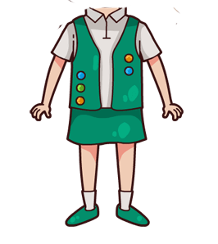



Đặc điểm của các bạn trai là gì?
a)
Tóc ngắn, quần dài, áo phông
b)
Tóc dài, mặc váy
c)
Tết tóc, quần dài, áo phông
d)
Phương án khác
Correct - Click anywhere or press Control Y to continue
Incorrect - Click anywhere or press Control Y to continue
Your answer:
You answered this correctly!
You did not answer this question completely
The correct answer is:
You must answer the question before continuing
A
B

Slide 6
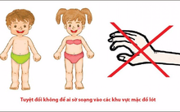
Những bộ phận riêng tư trên cơ thể bé là gì?
A)
Vai
B)
Môi, ngực, mông, bộ phận đi vệ sinh
C)
Lưng
D)
Tay chân
Correct - Click anywhere or press Control Y to continue
Incorrect - Click anywhere or press Control Y to continue
Your answer:
You answered this correctly!
You did not answer this question completely
A
B
The correct answer is:
You must answer the question before continuing

Slide 7
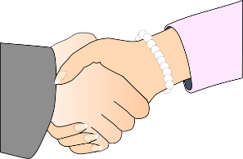
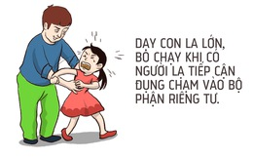
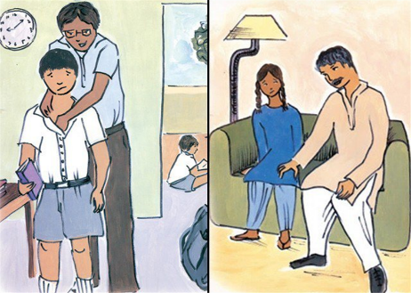
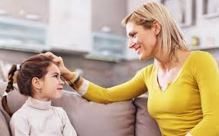
Thế nào là đụng chạm xấu?
a)
bắt tay
b)
Ôm ấp khi không được sự đồng ý, động chạm vào phần riêng tư của cơ thể
c)
xoa đầu
d)
vỗ vai
Correct - Click anywhere or press Control Y to continue
Incorrect - Click anywhere or press Control Y to continue
Your answer:
You answered this correctly!
You did not answer this question completely
A
B
The correct answer is:
You must answer the question before continuing

Slide 8


Slide 9

Hoạt động 2
DẠY TRẺ TÌM HIỂU
CÁCH PHÒNG CHỐNG XÂM HẠI

Slide 10
VIDEO QUY TẮC 5 NGÓN TAY

Slide 11

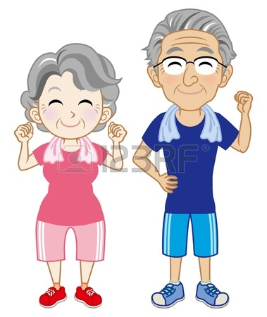
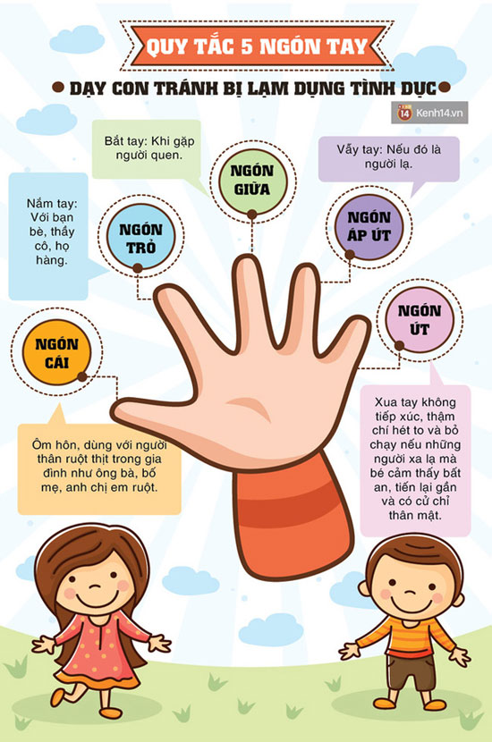






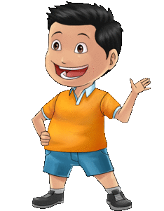


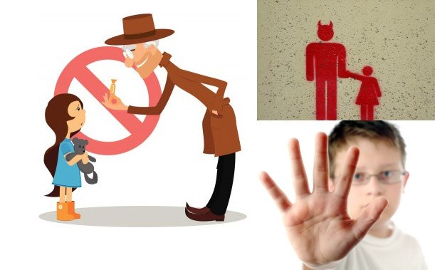

Slide 12



Nói “Không” khi không thoải mái với sự động chạm của bất kỳ ai?
A)
Đúng
B)
Sai
Correct - Click anywhere or press Control Y to continue
Incorrect - Click anywhere or press Control Y to continue
Your answer:
You answered this correctly!
You did not answer this question completely
The correct answer is:
A
B
You must answer the question before continuing

Slide 13
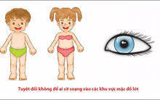
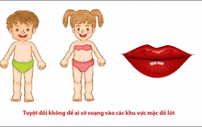
Cách tự bảo vệ phần riêng tư của cơ thể?
a)
Không để người khác nhìn
b)
Không để người khác nói
c)
Không để người khác sờ
d)
Cả 3 phương án trên
Correct - Click anywhere or press Control Y to continue
Incorrect - Click anywhere or press Control Y to continue
Your answer:
You answered this correctly!
You did not answer this question completely
The correct answer is:
You must answer the question before continuing
A
B

Slide 14


Con sẽ làm gì khi bị người khác động chạm vào phần riêng tư trên cơ thể?
a)
Nói "Không” với người đó, la hét và chạy đi báo với bố mẹ hoặc cô giáo, người lớn khác.
“KHÔNG”
b)
Không nói với ai
c)
Chỉ đứng khóc
Correct - Click anywhere or press Control Y to continue
Incorrect - Click anywhere or press Control Y to continue
Your answer:
You answered this correctly!
You did not answer this question completely
A
B
The correct answer is:
You must answer the question before continuing

Slide 15

Hoạt động 3
TRÒ CHƠI ÔN LUYỆN – CỦNG CỐ

Slide 17
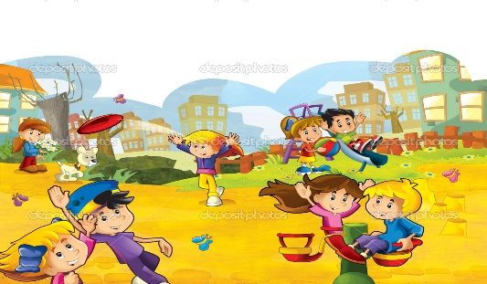

Con sẽ làm gì để tránh những động chạm xấu sảy ra với mình?
a)
tránh xa người lạ mặt, không đi chơi 1 mình
b)
Chơi cùng các bạn ở trường mầm non
c)
Đi chơi cùng với bố mẹ
Correct - Click anywhere or press Control Y to continue
Incorrect - Click anywhere or press Control Y to continue
Your answer:
You answered this correctly!
You did not answer this question completely
The correct answer is:
You must answer the question before continuing
A
B

Slide 18
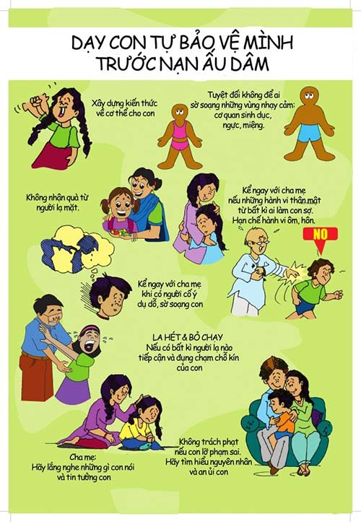
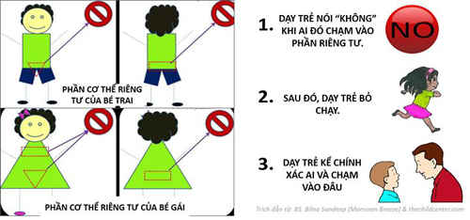
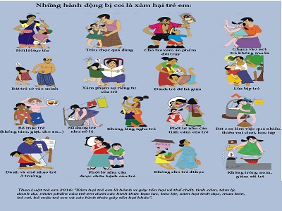

Slide 19
NGUỒN TƯ LIỆU SỬ DỤNG CHO BÀI GIẢNG ELEA
Chương trình giáo dục mầm non (Ban hành kèm theo thông tư số 17/2009/TT- BGD ĐT Ngày 25/07/2009 của Bộ trưởng BGD và ĐT).
Phần mềm Powerpoint
Phần mềm Adobe Presenter 10
Phần mềm Total Converter 3.7.1
Phần mềm hỗ trợ Quick Time Player
Phần mềm Photoshop
Video giờ học phòng chống nạn ấu dâm của cô giáo Thùy Dương – Nguyễn Phương.

Slide 20

Tạm biệt các bé!
Hẹn gặp lại các bé
ở những bài học lần sau!

